Slide 1
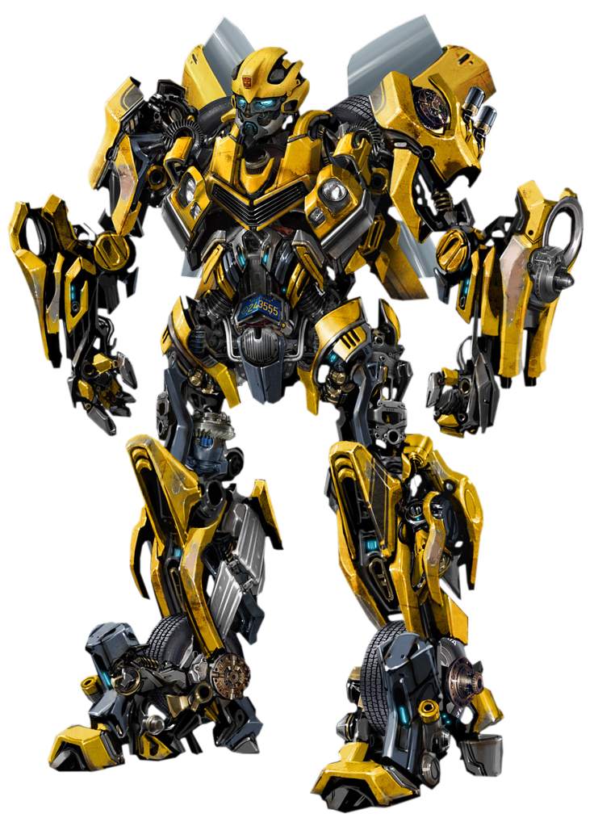
Bumblebee
Система прайсинга и прогнозирования спроса для розничных продавцов

Slide 2

Отсутствие прогноза рисков нехватки товаров у многих продавцов
Проблемы
Непонимание ценообразования у части продавцов
Существующие решения есть только в закрытом доступе

Slide 3

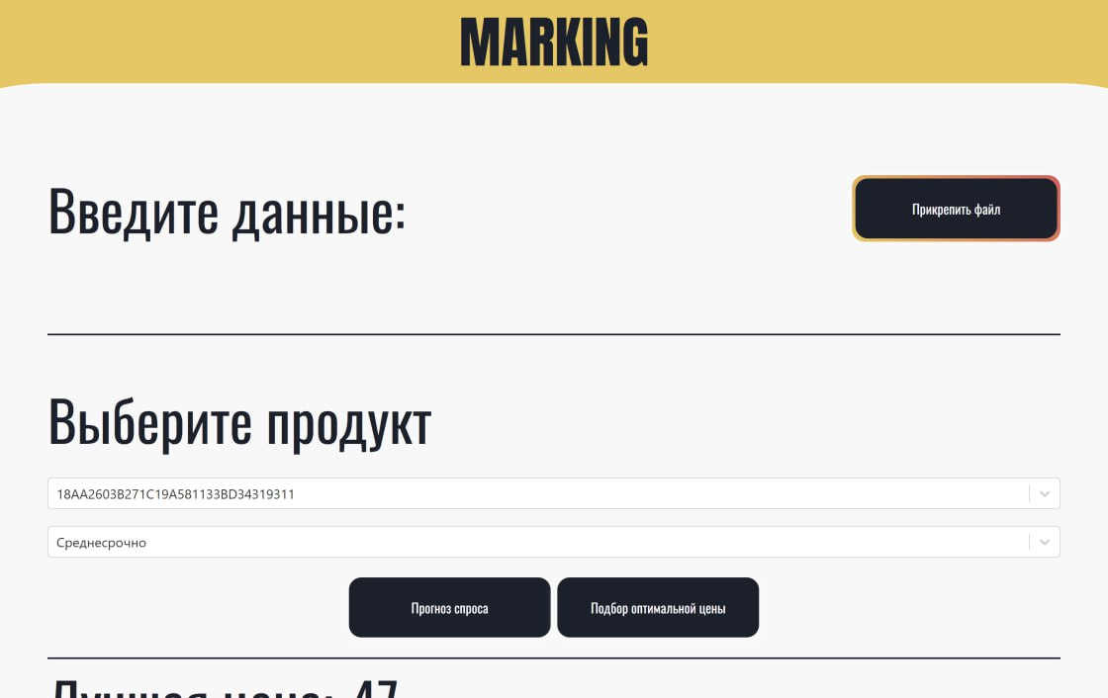
Наше решение
Backend
Python
FastAPI
MongoDB
Frontend
NodeJS
React
ML
PyTorch
LSTM

Slide 4
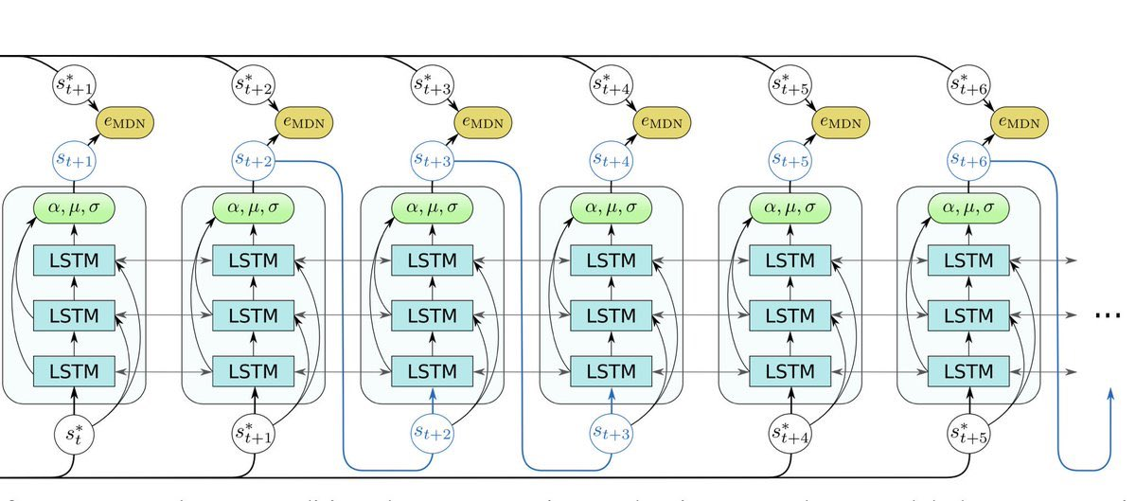
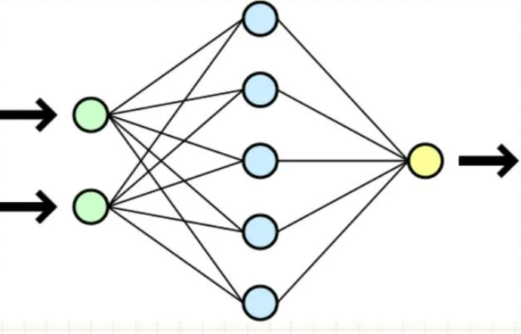
ML System Design
3 модели:
Краткосрочное прогнозирование (несколько дней)
Среднесрочное планирование (неделя)
Долгосрочное планирование (180 дней)
Предыдущий спрос
RecSys
black box model
Метаинформация
Embedding layer
Спрос
Цена

Slide 5
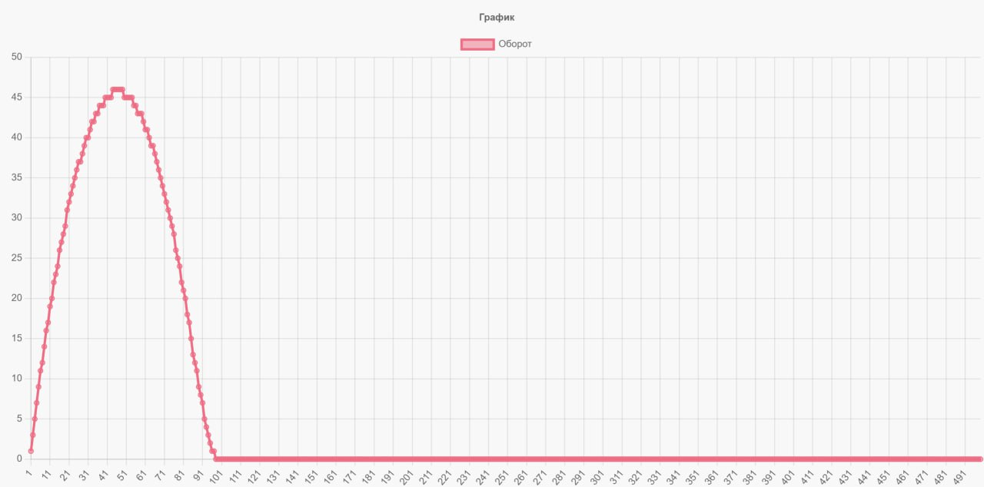
Примерная прибыль
Test MAE = 1.3
Прирост по сравнению с бейзлайном в выручке – в среднем 6 рублей на товар в день

Slide 6
Авторизация
За 3 недели создать личный кабинет магазина, из которого будет доступ только к его истории транзакций
Планы на будущее
Доработка модели
Расширение данных, более долгосрочный прогноз.
Учёт новых параметров, улучшение качества
За 2 недели улучшить оценку валидности документа

Slide 7



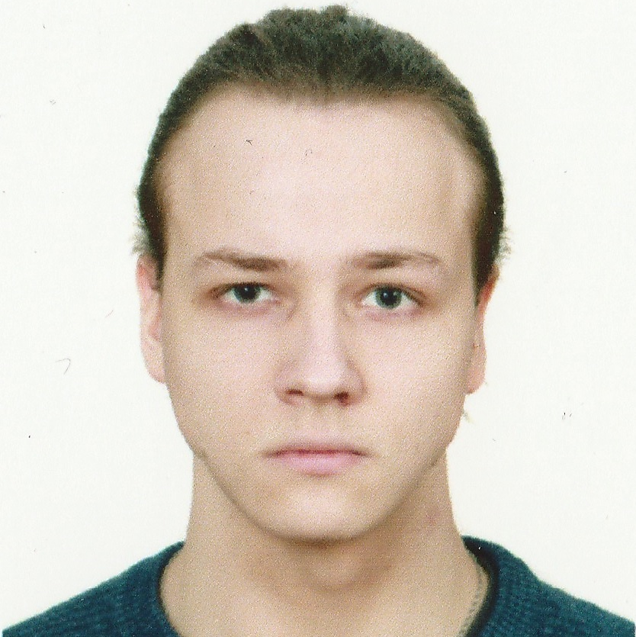

Наша команда
Евгений
Пахалюк
Максим
Трофимов
Михаил
Ганин
Михаил
Степановский
Даниил
Захаров
ML dev
@eugeny_pakhalyuk
Backend dev
@trofik00777
Frontend dev
DevOps
@mishaganin
ML Researcher
@Mishanya43
ML Researcher
@zakharchik_me

